Slide 1
Reforma péče o duševní zdraví
Projekt Deinstitucionalizace – krajská síť
Příspěvkové organizace Středočeského kraje
13. a 20. 5. 2019

Slide 2
Proč Reforma duševního zdraví?
Současný systém není efektivní, není dostatečně orientovaný na člověka a jeho potřeby
Rostoucí trend duševních onemocnění
Absence alternativy k dlouhodobé lůžkové péči
Nedostupnost služeb v některých regionech
Nedostatečná provázanost zdravotních a sociálních služeb

Slide 3
Péče o lidi s duševním onemocněním v ČR ve srovnání se zahraničím
NEÚMĚRNÁ velikost institucí
MINIMÁLNÍ pokrytí komunitními službami
MALÝ respekt k občanským právům cílové skupiny
Objem financí – EXTRÉMNĚ NÍZKÝ
NEPŘEKONATELNÉ oddělení zdravotního a sociálního
VELMI NÍZKÁ míra zaměstnání lidí s SMI
VYSOKÉ stigma psychiatrických klientů
NESPOLUPRÁCE - Každý si jede na svém písečku

Slide 4
Cíle reformy
Zlepšit kvalitu života lidí s duševním onemocněním
Naplňováním lidských práv lidí s duševním onemocněním (úmluva OSN O právech lidí se zdravotním postižením)
Omezit stigmatizaci lidí s duševním onemocněním
Změny v systému péče
Přesun péče blíže k pacientovi
Redukce dlouhodobé lůžkové péče
Přesun akutní péče do všeobecných nemocnic
Aktivity vedoucí k prevenci hospitalizace a ke zkrácení hospitalizace
Rozvoj komunitní péče
Vytvoření funkční a koordinované sítě pro lidi s duševním onemocněním
Změna přístupu a myšlení pracovníků poskytujících péči

Slide 5
Změna paradigmat
Od ochrany společnosti (a s tím spojené omezování či porušování práv pacientů) k naplňování práv občanů
Od léčby symptomů k sociálnímu začleňování
Od úzce zaměřené specializace k holistické péči o duševní zdraví
Od nálepky nevyléčitelnosti k modelu recovery / zotavení
Změny v systému péče
Od medicinského k rehabilitačnímu
Od paternalistického k partnerskému
Od institucionálního ke komunitnímu
Od práce s hendikepem k práci s nadějí
Od hierarchického k týmovému

Slide 6
Hlavní principy péče orientované na zotavení model RECOVERY
1. Péče je orientovaná na podporu zotavení
2. Péče je založená na silných stránkách
3. Péče je zaměřená na komunitu
4. Péče je řízená klientem
5. Péče umožňuje reciprocitu ve vztazích
6. Péče reaguje na kulturní prostředí
7. Péče je zakotvená v klientově životním kontextu
8. Péče se věnuje socioekonomickému kontextu klientova života
9. Péče je zprostředkovávána vztahy
10. Péče optimalizuje přirozenou podporu

Slide 7
Nové služby
Centra duševního zdraví pro SMI
Mobilní komunitní týmy
Multidisciplinární týmy pro další diagnostické skupiny
Ambulance s rozšířenou péčí

Slide 8
Multidisciplinární přístup
Multidisciplinární přístup je koordinace a spolupráce pracovníků různých povolání a institucí a musí probíhat na třech základních úrovních:
  - koordinace a spolupráce různých profesí v rámci jednoho týmu
  - koordinace a spolupráce napříč jednotlivými službami
  - koordinace a spolupráce v rámci komunity (včetně místní správy a samosprávy, úřadu práce, RZS, PČR aj.)
Pomoc a podpora ve všech potřebných oblastech života klienta - celkový zdravotní stav, bydlení, práce, sociální a společenský statut atd.

Slide 9
Centra duševního zdraví - CDZ
Nový prvek v systému péče o lidi s duševním onemocněním.
Multidisciplinární tým
V zahraničí páteří specializovaných mimonemocničních psychiatrických služeb.
Terénní práce
Předcházení hospitalizací / zkrácení hospitalizací
Síťování
Regionální vazba – koordinace a spolupráce v rámci komunity

Slide 10
Další služby a aktivity pro lidi s DN
Komunitní (mobilní) týmy
Týmy pro podporu bydlení
Krizová lůžka – předstupeň hospitalizace
Ambulance s rozšířenou péčí
Svépomoc
Notes:
Komunitní (mobilní) týmy – min. 5 sociálních úvazků

Slide 11
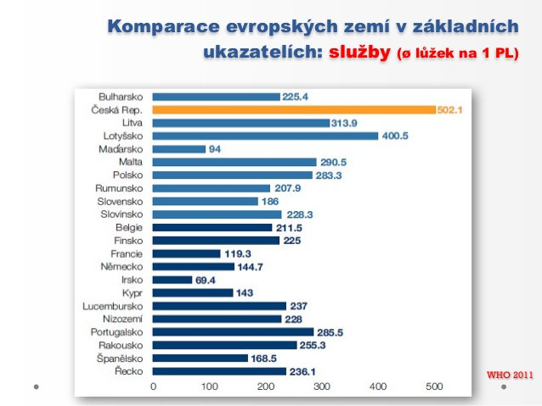
Notes:
Průměrný počet lůžek připadajících na jednu psychiatrickou léčebnu

Slide 12
Vize transformace Psychiatrických nemocnic
redukce lůžek následné péče
opatření podporující propouštění pacientů
opatření předcházející hospitalizací
přesunutí akutní péči do všeobecných nemocnic
spolupráce se službami v komunitě
podpora rozvoje nelůžkových forem péče
vznik mobilních komunitních týmů
přesunutí personálních kapacit do extramurálních služeb
otevření areálů PN do běžné občanské zástavby
postupný proces změn – 15 až 20 let

Slide 13
Data z psychiatrických nemocnic
Celkové počty dlouhodobě hospitalizovaných pacientů v ČR k 30. 9. 2018
SMI (Severe Mental Illness) 1393
Mentální retardace 243
Organické poruchy 672
Poruchy způsobené užíváním psychoaktivních látek 274
Úzkostné a depresivní poruchy 39
Poruchy osobnosti, nutkavé a impulzivní poruchy 171
Celkem 2792
Notes:
SMI F2, F30-F39 (bez F32-F33), F42
Mentální retardace F7
Organické poruchy F0, G30
Poruchy způsobené užíváním psychoaktivních látek F10, F11-19
Úzkostné a depresivní poruchy F 32-F33, F 4 (bez F 42)
Poruchy osobnosti, nutkavé a impulzivní poruchy F 60 – F 61, F 62-69

Slide 14
Dlouhodobě hospitalizovaní pacienti ze Středočeského kraje podle diagnostických skupin - celá ČR
Notes:
330

Slide 15
Hospitalizovaní pacienti ze Středočeského kraje - celá ČR

Slide 16
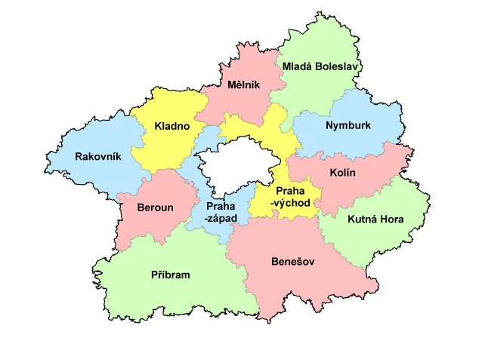
Spádové psychiatrické nemocnice – Středočeský kraj
PN Horní Beřkovice
507 LNP
PN Kosmonosy
576 LNP
PN Bohnice
997 LNP
PNK
Sadská
PN Dobřany
1225 LNP
PN Havlíčkův Brod
710 LNP

Slide 17
Dlouhodobě hospitalizovaní pacienti ze Středočeského kraje podle okresů ze spádových nemocnic pro Středočeský kraj
Notes:
Celkem 323 / Nejsou uvedeny úzkostné poruchy, deprese

Slide 18
Dlouhodobě hospitalizovaní pacienti ze Středočeského kraje
Spádové nemocnice pro Středočeský kraj

Slide 19
Hospitalizovaní pacienti NAD 5 LET
Spádové nemocnice pro Středočeský kraj

Slide 20
Věková kategorie pacientů nad 65 let – dlouhodobé hospitalizace
Spádové nemocnice pro Středočeský kraj

Slide 21
Projekty reformy (2017-2022)
MERRPS
příjemce | název projektu | předmět projektu
MZČR | Deinstitucionalizace | Řízení reformy a odborná garance, Kvalita péče, Regionální sítě, Transformace psychiatrických nemocnic, Financování péče
 | Multidisciplinární spolupráce | Zavedení multidisciplinárního přístupu, podpora týmů, „malí“ metodici v psychiatrických nemocnicích
 | Podpora nových služeb | Podpora provozu mobilních komunitních týmů a ambulancí s rozšířenou péčí
 | Centra duševního zdraví I, II, III | Podpora provozu center duševního zdraví
ÚZIS | Analytická a datová podpora reformy | Informační nástroje pro infrastrukturu psychiatrické péče a hodnocení kvality péče, sběr dat, registr psychiatrické péče
NÚDZ | Destigmatizace | Metodika destigmatizace, podpora a komunikace destigmatizace v regionech, podpora uživatelů a rodinných příslušníků
 | Časné intervence | Časná detekce a terapie osob s rozvíjejícím se závažným duševním onemocněním
Notes:
MERPS-Metodika pro evidenci respektující rozvoj psychiatrických služeb.
Vytvoření standardizovaných nástrojů pro hodnocení efektivity psychiatrických služeb a intervencí.

Slide 22
Projekt Deinstitucionalizace aktivity o rok prodlouženy – do 07/2021
Aktivita 1: Odborná garance Strategie reformy psychiatrické péče (SRPP)
Aktivita 2: Kvalita péče (Kulaté stoly, hodnocení v PN-WHO toolkit)
Aktivita 3 - Regionální sítě péče (14 koordinátorů) – mapování a plánování péče v propojení na transformační týmy nemocnic
Aktivita 4 – Transformační týmy ve všech psychiatrických nemocnicích
Aktivita 5 - Spolupráce se souvisejícími obory a profesemi (lékaři, učitelé, soudci, sociální pracovníci, poskytovatelé a zadavatelé sociálních služeb, zaměstnanci veřejné správy aj.)
Aktivita 6 - Úhradové mechanismy
Aktivita 7 - Evaluace SRPP

Slide 23
Předmětem aktivity regionální sítě péče
Systém vzájemně navazující sítě péče o duševně nemocné v regionech (kontinuita zdravotní a sociální péče a podpory, včetně služeb pomáhající řešit nemocným složité životní situace, zaměstnání, bydlení aj.)
Aktivita předpokládá zapojení, koordinaci a plánování
- všech poskytovatelů sociálních a zdravotních služeb
- krajů, jako garantů sítě sociálních služeb
- dalších dotčených institucí (např. OSPOD, ÚP aj.)
- zdravotních pojišťoven
- uživatelů a pečovatelů

Slide 24
Plánování na úrovni krajů – sociální a zdravotní služby
ČAS
2020
2030
NÁRODNÍ PLÁNY
KRAJSKÉ PLÁNY
OBECNÍ KOMUNITNÍ PLÁNY
INSTITUCE / ORGANIZACE
BENEFIT PRO KLIENTY / OBČANY

Slide 25
Poskytovatelé sociálních služeb pro SMI - SčK
Zařazeni do sítě sociálních služeb Středočeského kraje / působnost podle okresů:
Baobab z.s. / Kladno
Fokus Mladá Boleslav z.s. / Mladá Boleslav, Nymburk, Kolín, Kutná Hora(?)
Fokus Praha, z.ú. / Mělník, Praha-východ
(Green Doors z.ú.) – převádí 0,47 úv
Lomikámen, z.ú. / Beroun, nově Příbram
Náruč, z.s. / Praha-západ
Terapeutické centrum Modré dveře, z.ú. / Praha-východ
Zařazeni do celorepublikové sítě sociálních služeb
VIDA z.s.
Notes:
Komunitní (mobilní) týmy – min. 5 sociálních úvazků

Slide 26
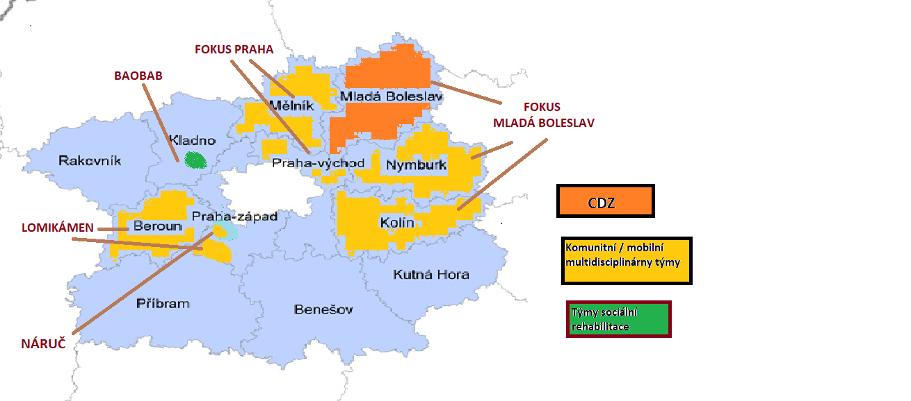
Stávající mapa CDZ / Komunitní týmy / Mobilní týmy

Slide 27









Středočeský kraj
Služby pro duševně nemocné (SMI)
Chráněné bydlení – počty lůžek
16 L
9 L
Psychiatrická nemocnice
13 L
6 L
Centrum duševního zdraví
Tým duševního zdraví
Chráněné bydlení
Podpora samostatného bydlení
Sociálně terapeutická dílna
Sociální rehabilitace / CM
Terapeutická komunita
Odborné sociální poradenství - terénní
2 L

Slide 28
Síť služeb
Rozvoj CDZ, komunitních týmů (min. 5 úv.)
Rozvoj služeb bydlení -Týmy pro podporu bydlení (2-13 úv.)
Rozvoj služeb podporujících zaměstnávání, studium
Akutní péče, včetně pomoci v krizi (2-3 lůžka)
Odborné sociální poradenství – terénní forma
Ambulantní péče
Denní programy, stacionáře (volný čas, rekreace, terapie), respitní péče
Rozvoj služeb podporující autonomii uživatelů (svépomoc, peer programy, programy pro pečující)
úvazky a lůžka na 100 000 obyvatel

Slide 29
Optimální rozvoj do r. 2022 za KÚ SčK
Plánovaný rozvoj – sociální služby pro SMI do roku 2022 (nad současné kapacity)
63 úvazků SR – CDZ, TDZ, CM
50 lůžek – CHB,SR, (PSB)
Současný stav (2019) – pro SMI
64 úvazků SR (z celkového počtu 102 úvazků - KP, PSB, SAS, SR, STD)
46 lůžek (CHB)
 | 2019 | 2020 | 2021 | 2022 | Celkem
Úvazky vše | 102
Úvazky SR | 64 | 19 | 21 | 23 | 127
Lůžka | 46 | 5 | 20 | 25 | 96
Notes:
Komunitní (mobilní) týmy – min. 5 sociálních úvazků

Slide 30
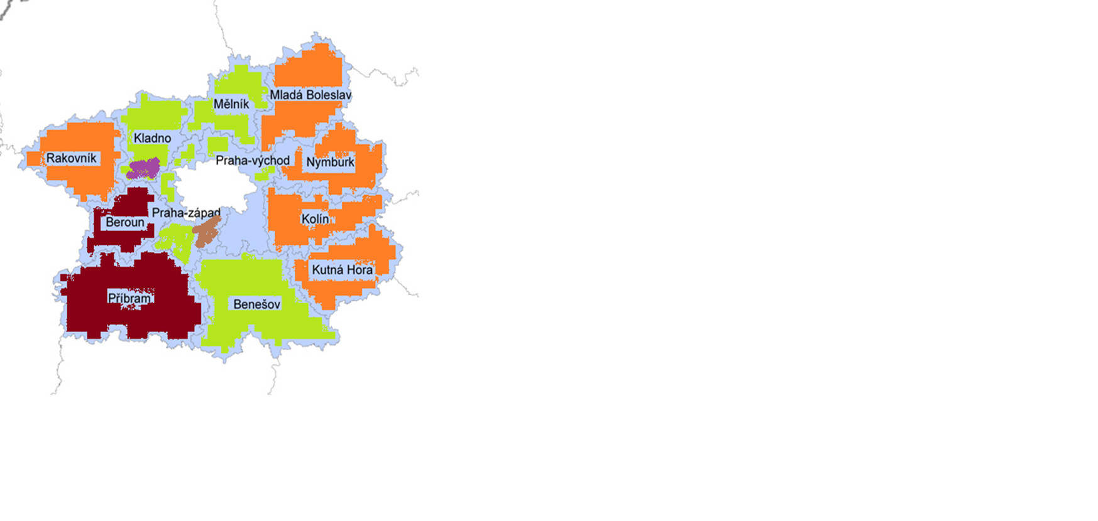
Rozvoj mapa CDZ / Komunitní týmy / Mobilní týmy

Slide 31
Reforma - rizika
Neostatečné personální kapacity
MPSV nezafinancuje potřebné navýšení
Vysoký práh pro vstup do komunitní služby
Nedostupné bydlení pro lidi s nízkými, příp. žádnými příjmy
Chybějící diverzita na trhu práce a ochota zaměstnavatelů zaměstnávat lidi s DN

Slide 32
Děkuji za pozornost renata.zabova@mzcr.cz

